Slide 1
Linux kernel Compile
&
kernel update
Jinseo Choi
CHANGWON NATIONAL UNIVERSITY
Notes:
<number>

Slide 2
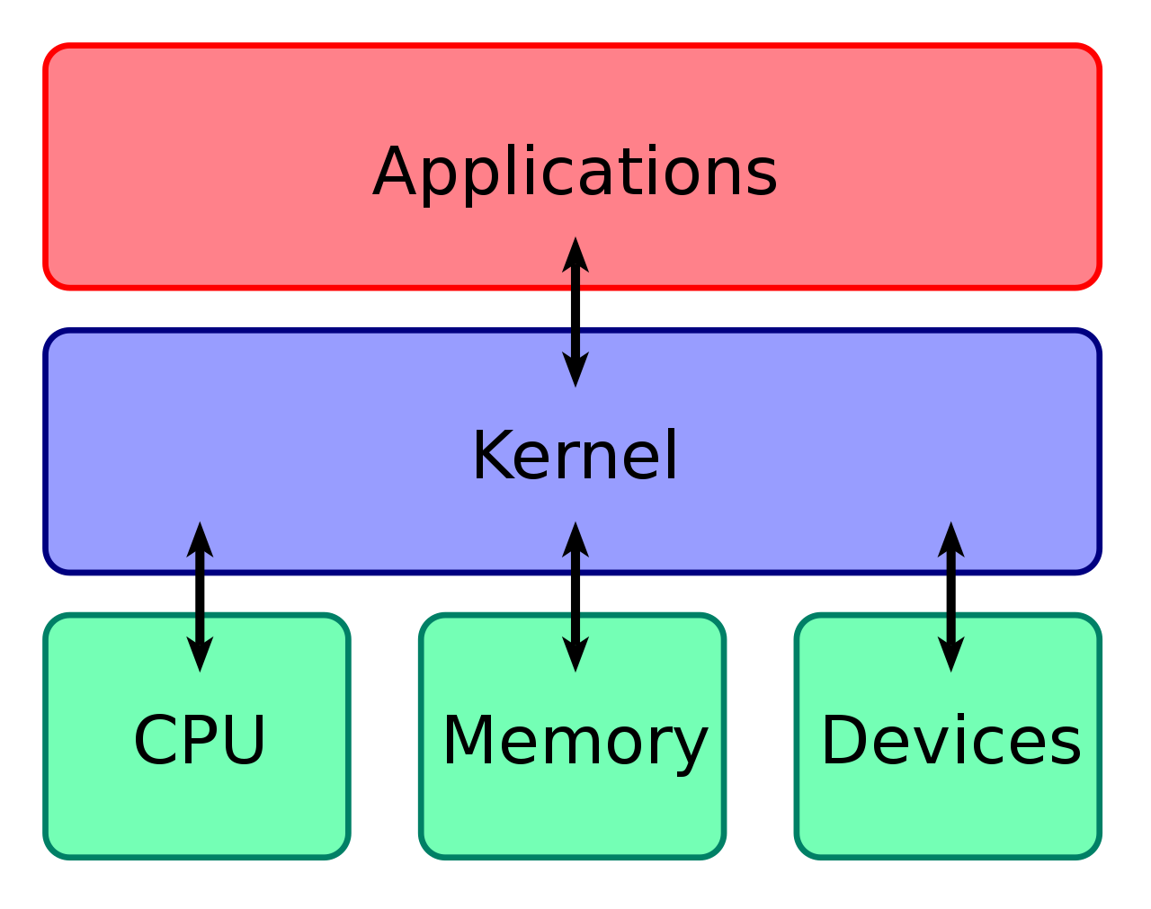
커널이란?(1/2)
리소스에 대한 모든 권한을 가지고 시스템을 제어하는 운영체제 핵심 프로그램 ⁽¹⁾
시스템 리소스관리, 프로세스 스케줄링
하드웨어를 추상화 하여 커널 위에서 동작하는 프로그램이 하드웨어를 사용할 수 있도록 인터페이스를 제공한다.
https://en.wikipedia.org/wiki/Kernel_(operating_system)
1. Kernel Definition, http://www.linfo.org/kernel.html
<number>

Slide 3

커널이란?(2/2)
리눅스 배포판은 커널을 기초로 시스템을 운영할 수 있는 시스템 프로그램의 모음
통상적으로 운영체제(OS)라고 한다.
배포판은 커널과 시스템 프로그램이 구분된다.
따라서 필요에 따라 OS 재설치 없이 커널만 업데이트가 가능하다.
Linux distribution, http://swis.swan.ac.uk/linux/getlinux.php
<number>

Slide 4

테스트 환경
Ubuntu 20.04.1 LTS 64Bit
커널 버전: 5.4.0-58-generic
설치되어 있는 커널 버전을 확인하여 현재 설치된 버전보다 최근에 릴리즈 된 버전을 설치한다.
현재 설치된 커널 버전 확인
터미널 실행(Ctrl+Alt+T)
uname –r
우분투 20.04의 기본 커널인 5.4.0.-58-generic이 설치되어 있음을 확인
실행 환경에 따라 다를 수 있음
<number>

Slide 5
커널 소스 다운로드(1/2)
https://www.kernel.org/ 커널 아카이브 접속
설치할 커널 버전 선택
Mainline: 리누스 토발즈가 관리하는 커널 버전, 지속적으로 업데이트가 진행중
rc: maintainer 권한이 있는 개발자들이 추가, 변경한 사항을 반영한 버전
Stable: Mainline 버전에서 안정화 되었다고 판단된 버전
EOL: 유지보수 지원종료(End-Of-Life)
Longterm: 이전 버전들 중에서 오랜 기간 유지 보수될 버전
Linux-next: maintainer에 의해 기능 추가, 변경사항을 반영중인 가장 최신버전
<number>

Slide 6
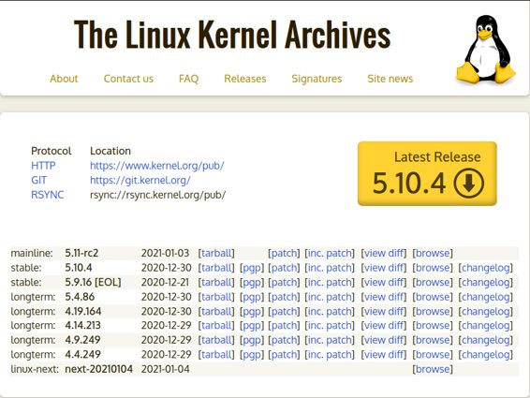
커널 소스 다운로드(2/2)
선택한 커널 버전 다운로드
Lastest Release 또는 Stable 버전 [tarball] 클릭
. tar.xz 형식 파일 다운로드
원하는 경로에 저장(기본값: ~/Downloads)
or
https://www.kernel.org/
<number>

Slide 7
컴파일에 필요한 패키지 설치(1/2)
현재 패키지 목록 최신화
sudo apt-get update
sudo apt-get upgrade
커널 컴파일에 필요한 패키지 설치
sudo apt-get install build-essential libncurses5 libncurses5-dev bin86 kernel-package bison flex
build-essential
소스코드 빌드 시 필요한 컴파일러(gcc, g++…), 파일관리 유틸리티(make), 각종 라이브러리
libncurses5, libncurses5-dev
터미널 같은 텍스트 모드 환경에서 GUI 요소를 쉽게 사용하고 개발할 수 있는 ncurses5 라이브러리
<number>

Slide 8
컴파일에 필요한 패키지 설치(2/2)
bin86
16비트 x86 어셈블러, 로더 패키지
kernel-package
커스텀 커널 컴파일, 설치 자동화 패키지
Bison, flex
컴파일러 생성도구
위 패키지들의 설치가 끝나면 커널 컴파일 환경 구축이 완료된다.
<number>

Slide 9
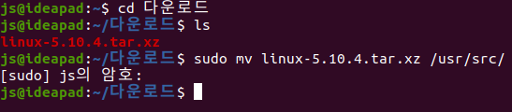
커널 소스파일 위치 이동
커널 설치를 위해 다운로드 받은 커널 소스파일 위치를 /usr/src 경로로 옮긴다.
File Hierarchy Standard에 따르면, 일반적으로 소스파일은 /usr/src 하위 경로에 저장된다.
현재 커널 소스파일이 저장되어 있는 경로로 이동
cd /[커널 소스파일을 다운로드받은 경로]
ls (파일 목록 조회, 파일명 확인)
/usr/src 경로로 파일 이동
sudo mv [커널 소스파일 명.tar.xz] /usr/src/
<number>

Slide 10
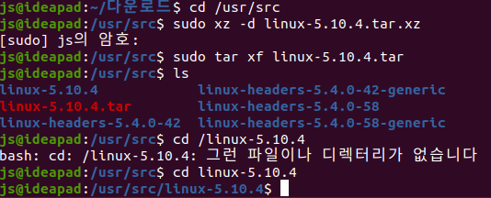
커널 소스파일 압축해제
/usr/src 경로로 이동
cd /usr/src
압축해제
sudo xz –d [커널 소스파일 명.tar.xz]
.tar 파일 묶음 해제
sudo tar xf [커널 소스파일 명.tar]
<number>

Slide 11
현재 커널의 하드웨어 설정파일 복사(1/3)
커널을 설치할 때, 설치할 시스템에 하드웨어의 특성에 맞는 옵션이 필요하다.
그러한 설정값들은 커널소스 폴더 내 .config라는 파일에 저장한다.
.config 파일은 내용이 방대하고 직접 구성하는데 시스템의 하드웨어에 대한 이해와 관련 지식이 요구된다.
현재 커널은 OS 설치 시 시스템 특성에 맞게 .config 파일이 구성되어 있다.
따라서 설치된 커널의 .config 파일을 복사하여 설치할 커널을 소스폴더에 복사한다.
<number>

Slide 12
현재 커널의 하드웨어 설정파일 복사(2/3)
기존에 설치된 커널이 설치된 커널버전 확인
uname –r
Ubuntu 배포판 기준 기존커널의 설정파일은 /boot 경로에 config-[커널버전] 이름의 파일로 저장되어 있다.
커널 설정파일 복사
현재경로 : /usr/src/[설치할 커널 소스파일 명]
sudo cp /boot/config-[현재 커널버전] ./.config (현재 경로에 복사한 파일을 .config라는 파일로 저장)
<number>

Slide 13
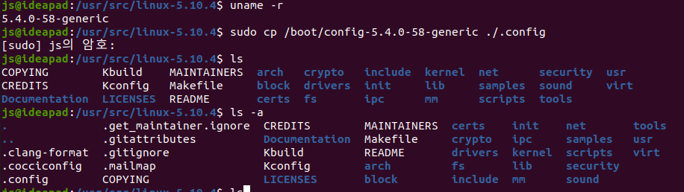
현재 커널의 하드웨어 설정파일 복사(3/3)
생성된 파일확인
ls –a(숨김파일까지 표시)
<number>

Slide 14
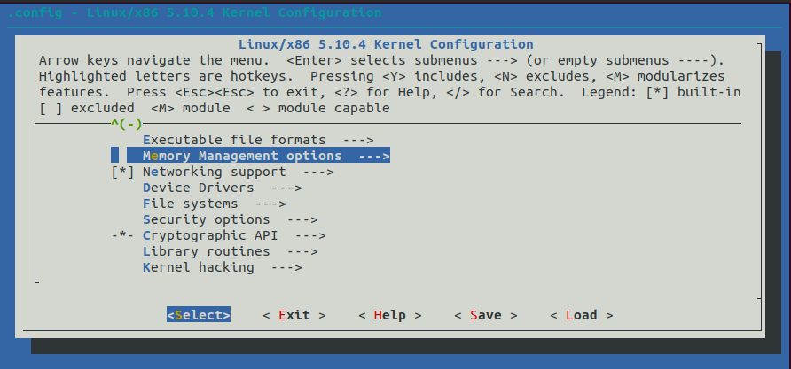
커널 컴파일 설정(1/3)
menuconfig 라는 도구를 사용하여 커널소스 컴파일 전 사용자가 원하는 컴파일 설정을 간편하게 적용 할 수 있다.
앞서 복사한 .config 파일을 menuconfig를 사용해 로드하면 커널 소스를 빌드하는 정책파일인 Makefile에 자동으로 반영된다.
make menuconfig
menuconfig 를 실행한 모습
<number>

Slide 15
커널 컴파일 설정(2/3)
<Load>를 선택하면 파일을 로드할 팝업업창이 생성된다.
팝업창에 불러올 설정파일의 이름이 이미 명시되어 있으므로 바로 <Ok>를 선택한다.
<Save>를 선택하여 설정을 저장한 다음 <Exit>로 빠져나온다.
<number>

Slide 16
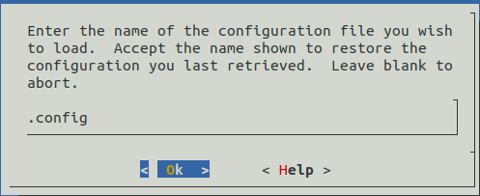
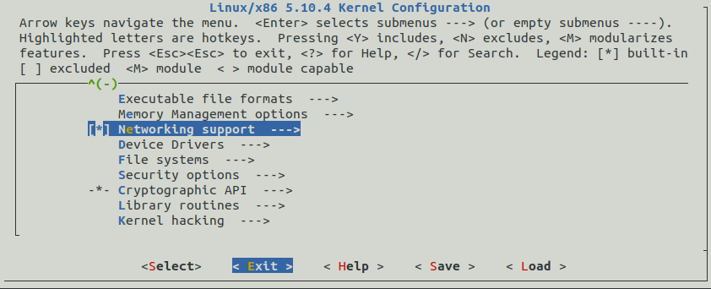
커널 컴파일 설정(3/3)
1.
2.
3.
4.
<number>

Slide 17
커널 컴파일 & 빌드(1/2)
컴파일 설정이 완료되면 커널 소스를 컴파일 하여 설치 이미지를 생성한다.
커널 소스 코드의 양이 방대하기 때문에 PC에 따라 완료 되는데 걸리는 시간 편차가 다양하다.(20~30분, 2~3시간)
따라서 컴파일 시 멀티코어 사용 옵션을 추가해서 컴파일 속도를 향상 시킬 수 있다.
grep –c processor /proc/cpuinfo
CPU에 대한 정보가 저장되어 있는 파일에서 processor 패턴과 일치하는 라인의 개수를 출력
현재 CPU 코어가 몇개인지 ​확인가능
컴파일
현재경로 : /usr/src/[설치할 커널 소스파일 명]
sudo make-kpkg –J [코어 개수] --initrd –revision=1.0 kernel_image
<number>

Slide 18
커널 컴파일 & 빌드(2/2)
make-kpkg [option] [target]
현재 경로의 커널 소스를 데비안 계열 패키지(.deb)로 생성한다.
-revision = [사용자 임의의 버전번호]
커널 빌드 후 파일 버전관리를 위해 임의로 사용자가 번호를 지정할 수 있다.
kernel_image
커널 소스 이미지를 생성한다.
커널 이미지는 하나의 파일로 구성된 커널을 의미한다.
부팅 시 로더(lilo)에 의해 디스크에 저장된 커널 이미지 파일이 메모리에 올라간다.
<number>

Slide 19
커널 설치(1/2)
커널 소스파일 경로로 이동
cd /usr/src
생성된 커널 이미지 파일 확인
ls
커널 설치
Sudo dpkg -I 커널 이미지파일 명
dpkg 는 데비안 계열 패키지관리 도구로써 .deb 파일을 설치할 수 있다.
재부팅 후 커널 버전 확인
sudo reboot
uname –r
<number>

Slide 20
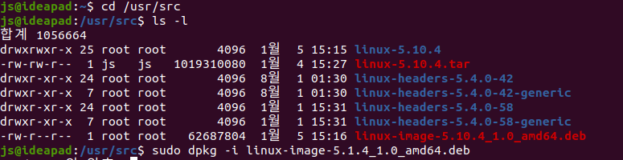
커널 설치(2/2)
설치
재시작
버전 확인
<number>

